Slide 1
mediawijsheid
introductie

Slide 2
Wachtwoord aanmaken
http://www.testjewachtwoord.nl/

Slide 3
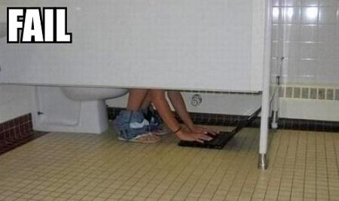
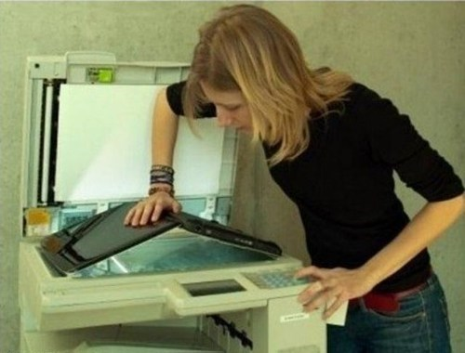
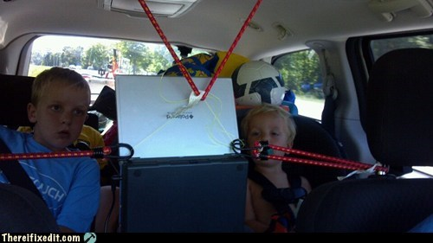
Hier kan je laptop niet tegen:

Slide 4
Hier kan je laptop niet tegen:
Vocht
Hoge of lage temperaturen
Trillingen
Direct zonlicht
Stof
Zware dingen
Schoonmaakmiddel

Slide 5
Let ook op:
Wikkel nooit de stroomsnoer om de adapter als je hem weglegt.
Beter is om het netjes op te rollen.
Lopen: Steek de laptop altijd in de hoes.
Voorzichtig met het open- en dichtklappen van je scherm!
De scharnieren zijn kwetsbare onderdelen.
Controleer elke dag of je laptop compleet is. Let daarbij ook op beschadigingen.

Slide 6
Maak nu opdracht 1 en 2
Bekijk je laptop goed

Slide 7
Onderhouden accu
Accu opgeladen? Stekker uit het stopcontact!
Laat de accu nooit helemaal leeg gaan.
Houd de accu koel. (Dus niet in de zon.)
Zet programma’s die je niet gebruikt uit, bijv. bluetooth, skype, spotify.

Slide 8
Aansluitingen / buitenkant

Slide 9
Maak nu opdracht 3
Kijk goed naar je laptop!

Slide 10
Dit was les 1
Wat heb je geleerd?

